Slide 1
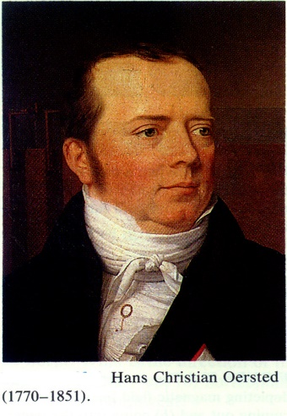
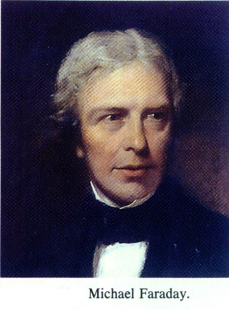
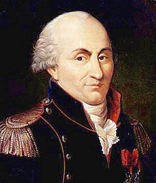

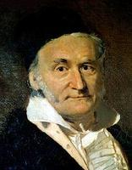
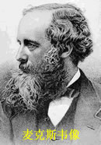
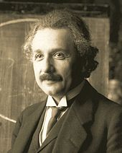
电磁学重大事件
1785年库仑
发现库仑定律
1820年奥斯特发现
电流的磁效应
1831年法拉第发现电磁感应效应
1835年高斯
发现高斯定理
1822年安培
发现安培环路定理
安培
1865年麦克斯韦提出
电磁场理论
1905年爱因斯坦建立
狭义相对论

Slide 2
14.5 磁场对载流导线的作用
一、安培力公式
一个电荷受力（洛伦兹力）：
一个电荷元dq受力：
电流元可以看成电荷元 的运动
电流元受力（安培力）：
右手螺旋法则
安培力乃大量自由电子洛伦兹力之和

Slide 3

课堂练习
在磁感强度为B 的均匀磁场中，有一圆形载流导线， a、b、c是其上三个长度相等的电流元，则它们所受安培力大小的关系为：
a
b
B
c

Slide 4
【例14-7 】 求匀强磁场中载流导线受力。
解：
D
C
在均匀磁场中，一段载流曲线和
相应的CD 段直电流受力相同！
显然，在均匀磁场中，任一闭合载流曲线受力为零！

Slide 5
张力指的是金属导线的横截面两侧的分子之间的相互作用力的矢量和，
考虑在均匀磁场中的半径为R的载流圆环，如图，
设想在C 、 D处把圆环截成两个半圆，
D
分析下半圆受力，
则C、 D处所受张力均为 ，
所受磁场力与假想的载有相同电流且方向为 的CD线段所受磁场 力 相同，
C
D
大小为 ，
方向与 相反，即
C
所以

Slide 6
课堂练习
如图所示，在真空中有一半径为a的3/4圆弧形的导线，其中通以稳恒电流I，导线置于均匀外磁场中，且磁场与导线所在平面垂直，则该载流导线
弧 所受的磁力大小为 。
任意形状的平面载流导线在均匀磁场中所受磁场力，等于从起点到终点之间通有相同的电流的直导线所受的安培力。

Slide 7
练习：如图所示，导线置于均匀外磁场中，求导线所受的安培力。
•
•
•
•
•
•
•
•
•
•
•
•
•
•
•
R
I
I
l
l
解：
任意形状的平面载流导线在均匀磁场中所受磁场力，等于从起点到终点之间通有相同的电流的直导线所受的安培力。

Slide 8
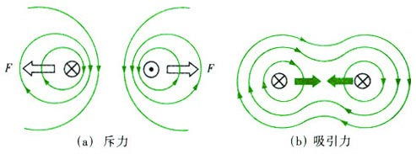
【补充例】 求两平行长直载流线间的相互作用力。
解：
a
单位长度
受力：
电流同向相吸,异向相斥

Slide 9
国际单位制中电流单位安培的定义
在真空中两平行长直导线相距 1 m ，通有大小相等、方向相同的电流，当两导线每单位长度上的吸引力为 时，规定这时的电流为 1 A （安培）。
a
可得

Slide 10
应用举例
安培秤（磁秤）可用来测量匀强磁场的磁感应强度：
线圈底边受安培力
I
与新添加砝码的重力平衡
B

Slide 11
磁秤：如图所示, 矩形线圈的宽为b，长为l，共有N匝，下端放在待测的均匀磁场中，其平面与磁感应强度垂直，当线圈中通有电流I时，线圈受到一向上的作用力，天平失去平衡，调节砝码m使两臂达到平衡。用上述数据求待测磁场的磁感应强度B。
安培定律
磁 秤 测 量 原 理
I
B
磁 秤

Slide 12
课堂练习
平面内三根长度直线电流，已知a、I,欲使中间的直线电流受到的总安培力为零，x=________
a
电流同向相吸,异向相斥

Slide 13
练习： 三条无限长的直导线，等距离的并排安放，导线a、b、c 分别载有 1A、 2A、 3A 电流。由于磁相互作用的结果，导线 a、b、c 单位长度上分别受力 F₁=_____，F₂=_____，F₃ =_____。
a
b
c
a
电流同向相吸,异向相斥
a
a
1A
2A
3A
F₁
F₂
F₃

Slide 14
练习： 三条无限长的直导线，等距离的并排安放，导线a、b、c 分别载有 1A、 2A、 3A 电流。由于磁相互作用的结果，导线 a、b、c 单位长度上分别受力 F₁=_____，F₂=_____，F₃ =_____。
a
b
c
a
电流同向相吸,异向相斥
a
a
1A
2A
3A
F₁
F₂
F₃

Slide 15
非均匀磁场中，载流导线受力情况。
课堂练习
如图所示，求正方形线圈受直线电流所产生磁场的安培力， =_____, =_____, =_____, =_____。
解：
I₁
D
A
I₂
a
b
C
G
合力=
方向水平向左

Slide 16
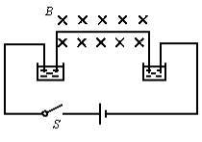
练习：有一质量为m 的倒U 形导线两端浸没在汞槽中，导线的上段(长为l ) 处在均匀磁场B中，如图所示。如果使一个电流脉冲i 通过导线，这时导线会跳起来，假定电脉冲持续时间与导线跳起时间相比非常小，由导线所达到的高度h 计算通过的总电量的大小。
安培力
i
动量定理

Slide 17
非均匀磁场中，载流导线受力情况。
练习：求正三角形线圈受直线电流所产生磁场的安培力的合力。
解：
I₁
D
CD边受力
A
I₂
b
C
a

Slide 18
DA边
I₁
D
x
x+dx
dx
A
I₂
b
C
a
方向：与水平方向成60°

Slide 19
AC边
方向：与水平方向成240°
I₁
D
整个线框所受的合力：方向水平向右
A
I₂
b
C
a

Slide 20
练习： 求整个圆形电流受直线电流的作用力的大小和方向。
I₀
I
x
解：
（1）
o
R
I₀
I
x
垂直方向方向抵消
o
R

Slide 21
积分只能用复变函数留数定理计算

Slide 22
（2）
I₀
I
x
o
R
I₀
I
x
o
垂直方向抵消
R

Slide 23
式中
积分只能用数值积分计算
I₀
特例
I
当 时， ，
积分能够计算
x
o
R

Slide 24
二 、载流线圈在磁场中受到的磁力矩
P
水平的两边受力
M
I
向上
O
N
向下
两者在线圈平面内，铅直共线，大小相等，方向相反，为一对平衡力，故其合力矩为零。
.
(O)P
M(N)
垂直的两边受力
两者在水平平面内，大小相等，方向相反，不共线，组成一对力偶

Slide 25
所以线圈所受磁力矩：
P
M
引入磁矩
I
O
N
.
(O)P
与 成右螺旋
M(N)
右手螺旋法则
线圈所受磁力矩：

Slide 26
课堂练习
已知面积相等的载流圆线圈与载流正方形线圈的磁矩之比为2∶1，圆线圈在其中心处产生的磁感强度为B₀，那么正方形线圈(边长为a)在磁感强度为 B的均匀外磁场中所受最大磁力矩为_________。
I
θ
a
R
o

Slide 27
课堂练习
一电子（带电-e）在水平面内绕一质子作半径为R、角速度为ω的匀速圆周运动，该处有一与水平方向夹角为α的匀强磁场B, 磁力矩为————。
α
-e
I

Slide 28
对于任意形状的平面载流线圈，上述结果成立：
（1）线圈受到的合力为零
（2）线圈受到的力矩为
线圈处在非均匀磁场中时，线圈受到的合力和力矩
一般不为零。当线圈尺度小时，为
线圈在外磁场中的能量为
（1）当 ，线圈在外磁场中的能量为最低，
（2）当 ，线圈在外磁场中的能量为最高，

Slide 29
1） 方向与 相同
2） 方向相反
3）方向垂直
稳定平衡
不稳定平衡
力矩最大
. . . . .
. . . . .
. . . . .
. . . . .
+ + + + + +
+ + + + + +
+ + + + + +
+ + + + + +
I
I
I
.
B
B
B
Φ =BS
Φ =-BS
Φ =0

Slide 30
磁电式电流计
磁电动圈式电流计

Slide 31
（1）当电流计中通过恒定电流时
当电流通过线圈时，线圈所受的磁力矩
的大小不变
当线圈转动时，游丝被卷紧，游丝给线圈
的扭转力矩与线圈转过的角度 成正比，
即：
为游丝的扭转常量，对于一定的游丝来
说是常量。

Slide 32
当线圈受到的磁力矩和游丝给线圈的扭转力矩
相互平衡时，线圈就稳定在这个位置，此时：
式中， 是恒量，称为电流计常量，它表示
电流机偏转单位角度时所需通过的电流。
磁电式电流计的工作原理： 值越小，电流计越
灵敏。因此，线圈偏转的角度 与通过线圈的电流成正比关系，这样即可从指针所指的位置来测量电流。

Slide 33
（2）在电流计中通以一个短促的电流脉冲时
在通电的极短时间 内，电流计的线圈将
受到一个冲量矩的作用:
按角动量原理，应有：
是线圈的转动惯量

Slide 34
线圈在最大偏转角 时的弹性势能等于线圈起动时的初动能:
为悬丝的扭转常量
将（1）（2）（3）三式合并得到：
冲击电流计的工作原理:从线圈的最大偏转角 可以测定电流脉冲通过时(例如电容器放电时)的电荷量 。

Slide 35
三、 Ampere力的功
a
1. 运动的载流导线
r
I
l
运动的载流导线ab与两平行导轨构成闭合回路, I保持不变。匀强磁场垂直于闭合回路。
F
b
Δ
x
用于计算 的闭合回路的法线方向取为与回路电流绕向成右手螺旋关系
磁力 作功为
右手螺旋法则
扫过面积的磁通量的增量

Slide 36
2. 转动的载流线圈
.
线圈在匀强磁场中
(O)P
M(N)
磁力矩试图使线圈绕 减小的方向转动，所做的元功为
用于计算 的闭合回路的法线方向取为与回路电流绕向成右手螺旋关系
右手螺旋法则

Slide 37
.
(O)P
用于计算 的闭合回路的法线方向取为与回路电流绕向成右手螺旋关系
M(N)

Slide 38
练习： 有一半径为R的闭合载流圆线圈,通过电流I，放在均匀磁场中,磁感应强度为B,其方向与线圈平面平行。以直径为转轴从初态转到末态，求线圈所受磁力矩做功____。
计算磁通量右手螺旋法则
I
末态
初态
I

Slide 39
【例14-8】 如图，在无穷长直电流I₁的磁场中放置一通有电流I₂的等腰直角三角形线圈ABC。若将线圈从图示位置以AC边为轴转过180°并保持其电流不变，求无限长直电流磁场所做的功。
⊕
A
B′
解：
ABC在长直电流激发的磁场中转动
直电流激发的磁场不均匀
C
B
⊕
⊕
计算磁通量右手螺旋法则
⊕

Slide 40
故
无限长直电流磁场在ABC翻转中对之所做的功为
⊕
A
B′
B
C

Slide 41
练习：图示长宽为l和b的矩形导线线框有Ι₂，共面长直一根导线有Ι₁ ，移动线框使a变为2a,磁力作功=____。
解：
计算磁通量时规定回路正方向与电流方向一致
⊕
回路2正方向：逆时针
磁力作功为
初态
末态

Slide 42
练习：图示长宽为l和b的矩形导线线框有Ι₂，共面长直一根导线有Ι₁ ，如图移动线框,磁力作功=____。
解：
计算磁通量时规定回路正方向与电流方向一致
回路2正方向：逆时针
⊕
初态
末态
磁力作功为

Slide 43
练习：已知磁偶极矩与磁场夹角为π/4时力矩大小为Μ₀，磁偶极矩与磁场夹角为π/6时，力矩大小=____,把磁偶极矩从与场平行的位置转到反平行位置，外力作功=____。
磁偶极矩在外磁场中的能量为
根据能量守恒定律，外力作功等于磁能的增量

Slide 44
练习： 有一半径为R的闭合载流线圈,通过电流I。今把它放在均匀磁场中,磁感应强度为B,其方向与线圈平面平行。(1)求以直径为转轴,线圈所受磁力矩的大小和方向。 (2)在力矩作用下,线圈转过90º,力矩做了多少功?
o
解:
I
方向向下
o'
o
线圈转过90º时,磁通量增量:
I
o'

Slide 45
练习：电流为 I 的长直导线附近，有一半径为 a， 质量为 m ，电流为 i的细小线圈，可绕OO’轴转动，线圈中心与直导线相距为 d ，设 d >> a。若开始时线圈是静止的，求线圈平面从如图位置转过θ 角后线圈所受到的磁力矩=____和磁力作的功=______。
解：因为 d >>a,小线圈处的磁场近似均匀
线圈的磁矩为
方向向外
由公式
得小线圈所受磁力矩的大小为

Slide 46
磁力矩作负功即外力矩作正功

Slide 47
练习： 一半径为R的半圆形闭合线圈，通有电流I，线圈放在均匀外磁场B中，B的方向与线圈平面成30⁰角，如右图，设线圈有N匝，问：
（1）线圈的磁矩是多少？
（2）此时线圈所受力矩的大小和方向？
（3）图示位置转至平衡位置时，
磁力矩作功是多少？
解：（1）线圈的磁矩
m的方向与B成60⁰夹角

Slide 48
（2）此时线圈所受力矩的大小为
磁力矩的方向由 确定，为垂直于B的方向向上。即从上往下俯视，线圈是逆时针
（3）线圈旋转时，磁力矩作功为
可见，磁力矩作正功

Slide 49
练习： 两条半径为R的长平行导轨相距l,另一长为l的导线通过圆环导线套于导轨。两导轨通以反向电流I时，导线中流有微弱电流I′。如图。导轨中电流沿表面分布。求垂直导线受到的安培力。
解：
I
o
I
电流 1 和2在电流元处产生磁场
1
l
F
2
dr
I
I
电流元受到的安培力为
各个电流元的dF的方向相同！
应用：船舶、潜艇的电磁推进装置，电磁炮

Slide 50
练习：平行于外磁场插入一无限大载流薄片，总磁场已知，
求外磁场 、薄片中电流密度、薄片上磁压。载流与 垂直 。
B
B
B
B
0
0
解：
由图知，
B
B
b
a
薄片电流方向：垂直向外
1
c
d
方向：同总磁感应强度方向
B
B
设薄片的磁场为 （匀强，上下反向）。由场强叠加原理
2
电流线密度：
取矩形回路，如图，由安培环路定理，有

Slide 51
薄片所受磁压：单位面积薄片所受压力
面积为dl₁×dl 的薄片面元所受压力为
dl₁
由上向下
磁压强为

Slide 52
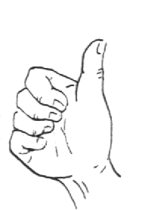
14.6 带电粒子的运动
一、 运动带电粒子的磁场
毕奥—萨伐尔定律
电流元在空间产生的磁场
P
*
一个点电荷产生的磁场

Slide 53
练习：长度为L、半径为R 的均匀带电Q的长圆柱面，绕其对称轴以角速度ω（t） 转动，对称轴上圆柱面中部附近的B=_______, 以及两端的B=________。
一个点电荷产生的磁场
均匀带电Q的长圆柱面分解成无穷多个电荷元
计算与匀速转动的情形相同

Slide 54
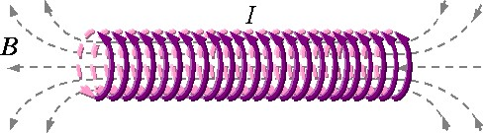
练习：长度为L、半径为R 的均匀带电Q的长圆柱面，绕其对称轴以角速度ω匀速转动，对称轴上圆柱面中部附近的B=_______, 以及两端的B=________。
解：
长圆柱面以ω转动，相当于电流
沿对称轴方向单位长度的电流为
等效于密绕螺线管

Slide 55
二、带电粒子在匀强磁场中的运动
（1）
➢粒子作匀速直线运动，运动状态不变！
（2）
粒子作匀速圆周运动！
此叫Larmor半径
1/T 叫回旋共振频率，它与粒子速率和Larmor半径无关。
应用：测量荷质比，质谱仪、回旋加速器，云室、气泡室、磁流体发电、
电磁流量计、磁控管（产生微波）

Slide 56
课堂练习
电子电荷e ，质量m，电子在磁感强度B 的匀强磁场中作圆周运动，电子运动形成的等效圆电流强度I =_____________， 如果速率为v,磁偶极矩m_{m}=_____________ 。

Slide 57
v
v
（3）
v
v
θ
v
v
v
➢粒子在平行于磁场方向不受力作用，
作匀速直线运动，运动状态不变！
粒子在垂直于磁场方向作匀速圆周运动！

Slide 58
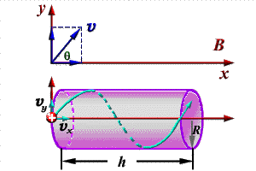
合成： 螺旋线运动
螺距

Slide 59
课堂练习
1.电子电荷e ，质量m，电子速度 与匀强磁场 的夹角为θ，，电子在垂直于磁场方向作匀速圆周运动的周期T=______，半径=_____, 螺距=________。
2. 一带电粒子平行磁感线射入匀强磁场，则它作________________运动；一带电粒子垂直磁感线射入匀强磁场，则它作________________运动；一带电粒子与磁感线成任意交角射入匀强磁场，则它作______________运动。

Slide 60
练习：电子电荷e ，质量m，电子在匀强磁场B中沿半径为R的螺旋线运动，螺距为h ,如图。求：电子的速度大小和B的方向。
解：
e
R

Slide 61
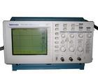
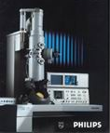

磁聚焦的应用 电子显微镜、示波器、投影机等
透射电子显微镜

Slide 62
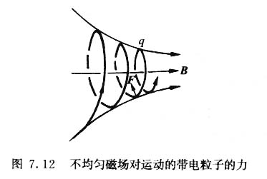
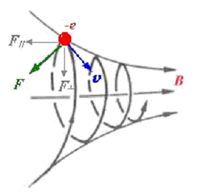
磁约束
用磁场将高温等离子体约束在一定空间区域。
反射— 磁镜

Slide 63
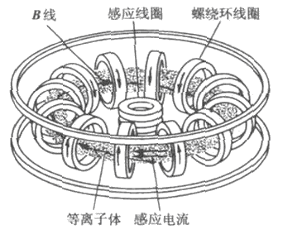
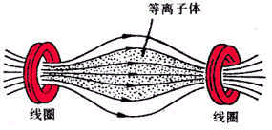
磁 瓶
离子在两磁镜间振荡。
用于受控
热核反应中

Slide 64
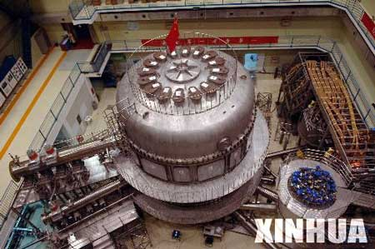
人造太阳

Slide 65
地磁场对来自宇宙空间高能带电粒子的磁约束作用
磁北极
地理北极
电子
质子
S
地球轨道平面
N
范阿伦辐射带

Slide 66

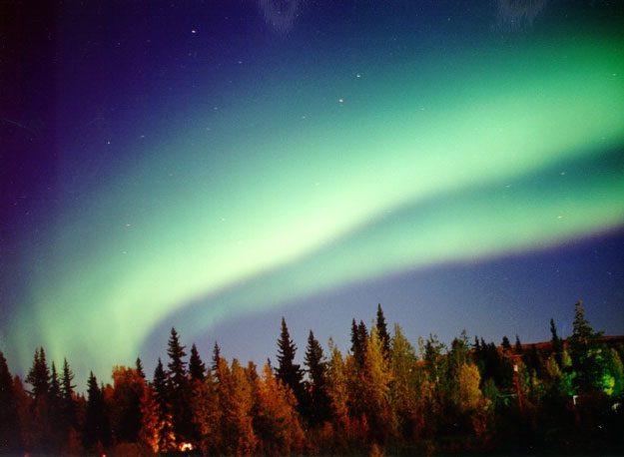
绚丽多彩的极光
在地磁两极附近，由于磁感线与地面垂直，外层空间入射的带电粒子可直接射入高空大气层内，它们和空气分子的碰撞产生的辐射就形成了极光

Slide 67
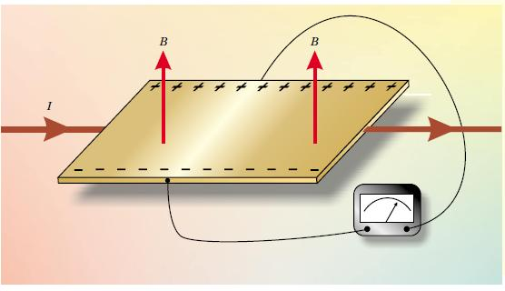
三、 霍尔效应
1879年，霍尔在实验中发现:当把一载流导体放在磁场中时，
如果磁场方向与电流方向垂直，
则在与磁场B和电流I两者垂直的方向上出现横向电势差，这一现象称为霍尔效应。
这个电势差称为霍尔电势差，与I与B成正比，与导体沿B方向上的线度d成反比。
Hall电势差：
实验结果：
为常系数，
称为Hall系数

Slide 68
霍耳电压
+ + + + +
+
I
- - - - -
解释：
载流子：
处于磁场
Lorentz力
载流子侧向偏转
电荷堆积
电场
电场力
阻碍载流子侧向偏转
平衡后：
后续载流子不再侧向偏转，侧向出现稳定的Hall电势差

Slide 69
霍耳电压
+ + + + +
+
I
- - - - -
平衡时：

Slide 70
课堂练习
霍耳电压
+ + + + +
I
_ _ _ _ _
电流I如图， 霍尔电势差的正负。确定载流子q符号。
⊕
⊕
与载流子向负极运动相矛盾
与载流子向正极运动一致

Slide 71
课堂练习
霍耳电压
_ _ _ _ _
I
+ + + + +
电流I如图，载流子为自由电子-e, 标出霍尔电势差的正负。已知b、d、n、I及霍尔电势差U,B=_______

Slide 72
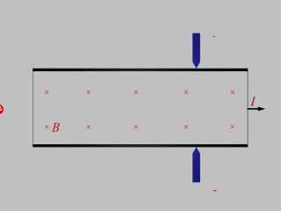
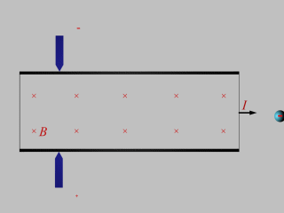
讨论
1)霍耳效应与载流子电荷正负有什么关系?
1)载流子带正电,U_{H}和R_{H}为正,若其带负电,U_{H}和R_{H}为负
2) 哪类材料霍耳效应强?
半导体霍耳系数比金属大得多

Slide 73
霍耳效应的应用
霍耳系数
霍耳电压
1）判断半导体的类型 测量载流子浓度ｎ
+
-
- - -
+ + +
I
I
+
-
- - -
+ + +
-
+
P 型半导体
N 型半导体
n型半导体载流子为电子
p型半导体载流子为带正电的空穴

Slide 74
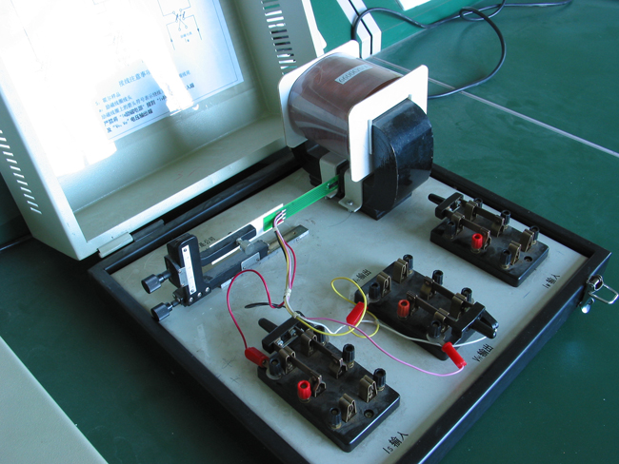
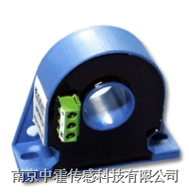
霍耳效应的应用
2）测量磁场和电流
霍耳电压
霍耳电流传感器

Slide 75
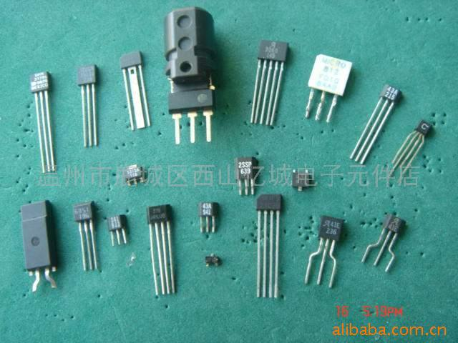
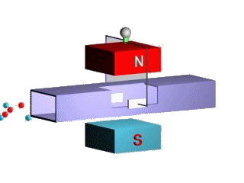
霍耳效应的应用
3）磁流体发电

Slide 76
磁流体发电
在导电流体中同样会产生霍耳效应
导电气体
发电通道
电极
磁流体发电原理图
使高温等离子体（导电流体）以1000ms⁻¹的高速进入发电通道（发电通道上下两面有磁极），由于洛仑兹力作用，结果在发电通道两侧的电极上产生电势差。不断提供高温高速的等离子体，便能在电极上连续输出电能。

Slide 77
前沿链接
量子霍尔效应（1980年）
1
1
1
1
磁场不太强时
霍耳电阻

Slide 78
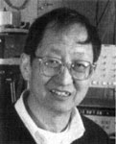
分数量子霍尔效应
1998年 劳克林、施特默、崔琦因发现分数量子霍尔效应和一种具有分数电荷激发状态的新型量子流体获诺贝尔物理奖
崔琦
Horst L. Stormer
Robert B. Laughlin

Slide 79
【补充例】如图所示，一铜片厚为d=1.0mm，放在B =1.5T的磁场中，磁场方向与铜片表面垂直。已知铜片里每立方厘米有8.4×10²²个自由电子，当铜片中有200A的电流通过时，（1）求铜片两侧电势差U_{aa＇}；（2）铜片宽度b对U_{aa＇}有无影响？为什么？
d
B
解：
a
I
b
负号表示a‘侧电势高
铜片宽度b对U_{aa‘}无影响。
a＇
因为 与b 有关，而在I一定时，漂移速率 与b成反比。

Slide 80
【补充例】如图所示，一块半导体样品沿 X 轴方向有电流 I 流动，在 Z 轴方向有均匀磁场 B。实验数据如下：a=0.10cm，c=1.0cm，I=1.0mA，B=0.3T，半导体片两侧的电势差 U₁₂ =6.55 mV。（1）试问此半导体是 P 型还是 n 型？（2）求载流子浓度 n 为多少？
解：（1）
2
a
P
I
2
1
1
c
U₂ - U₁>0
I
不可能是P 型半导体
b

Slide 81
F_{L}
2
B
n
U₁ - U₂ > 0
I
1
此半导体为 n 型半导体。

Slide 82
学习要求
一 理解恒定电流产生的条件，理解 电流密度和电动势的概念。
二 掌握描述磁场的物理量——磁感强度的概念，理解它是矢量点函数。
三 理解毕奥－萨伐尔定律，能利用它计算一些简单问题中的磁感强度。

Slide 83
四 理解稳恒磁场的高斯定理和安培环路定理。用安培环路定理计算磁感强度的条件和方法。
五 理解洛伦兹力和安培力的公式 ，能分析电荷在均匀电场和磁场中的受力和运动。 了解磁矩的概念。

Slide 84
总结
一. 稳恒电流
电源电动势
电流
电流密度
稳恒电流条件：
电流密度与载流子平均漂移速度的关系
德鲁德模型

Slide 85
二.稳恒磁场的性质
1. 磁场
电 流
磁
场
电 流
运动电荷
运动电荷
磁 铁
磁 铁
2. 毕奥－萨伐尔定律
高斯定理
无源场
3.基本定理
安培环路定理
有旋场

Slide 86
用毕奥－萨伐尔定律求解的常见问题
载流直导线的磁场
圆环形电流在轴线上的磁场
圆弧形电流在圆心处的磁场
密绕螺线管轴线上的磁场

Slide 87
用安培环路定理求解的常见问题
无限长载流直导线
无限长均匀载流圆柱面
无限长均匀载流圆柱
无限长密绕螺线管
螺绕环
无限大载流平面

Slide 88
三.稳恒磁场的作用
1.带电粒子
霍耳效应
2.电流元
3.导线
安培力作功
＊平面载流导线在均匀磁场中所受的力 ,与其始点和终点相同的载流直导线所受的磁场力相同。
4.载流线圈
安培力作功

